Slide 1
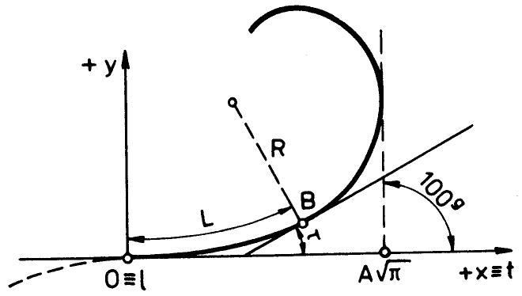
Ing2_pred_9
9. Klotoida – přechodnice v silničním stavitelství
Křivost roste lineárně s délkou
k = a s
k .. křivost (k = 1/r)
s .. délka křivky
a .. parametr klotoidy (konst. > 0)
Jiné vyjádření:
L R = A²
L .. délka přechodnice od TP
R .. poloměr křivosti v daném bodě
A .. parametr (konstanta)

Slide 2
Ing2_pred_9
Parametrické rovnice klotoidy
Platí za předpokladu volby souřadnicové soustavy (počátek v inflexním bodě).

Slide 3
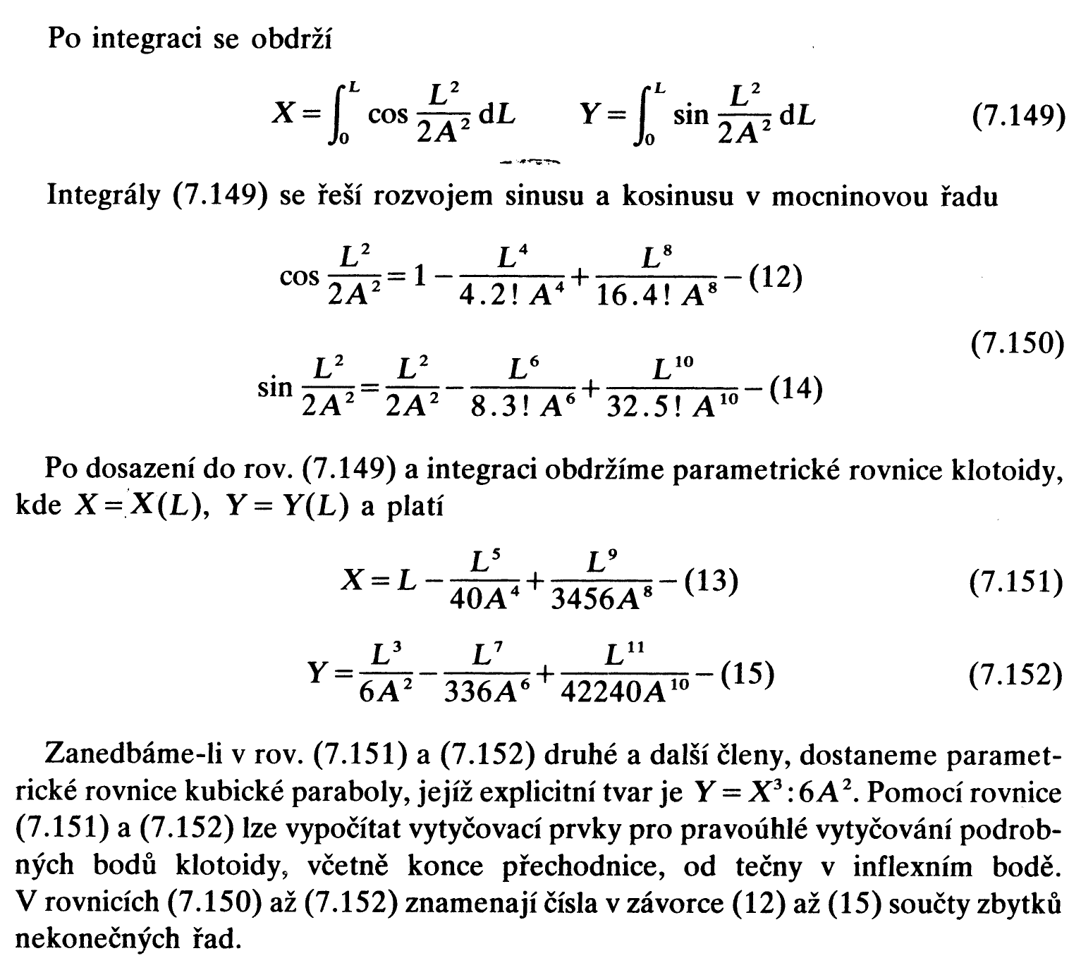
Ing2_pred_9
Klotoida – odvození rovnic pro souřadnice bodu

Slide 4
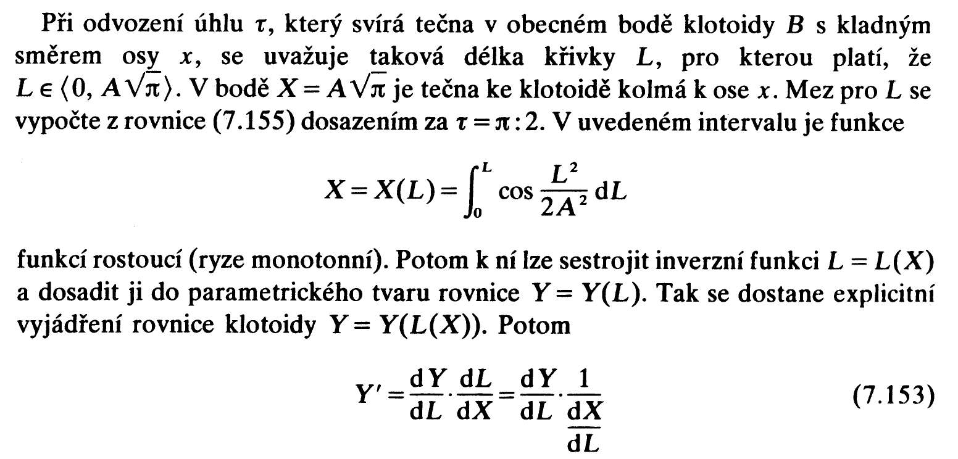
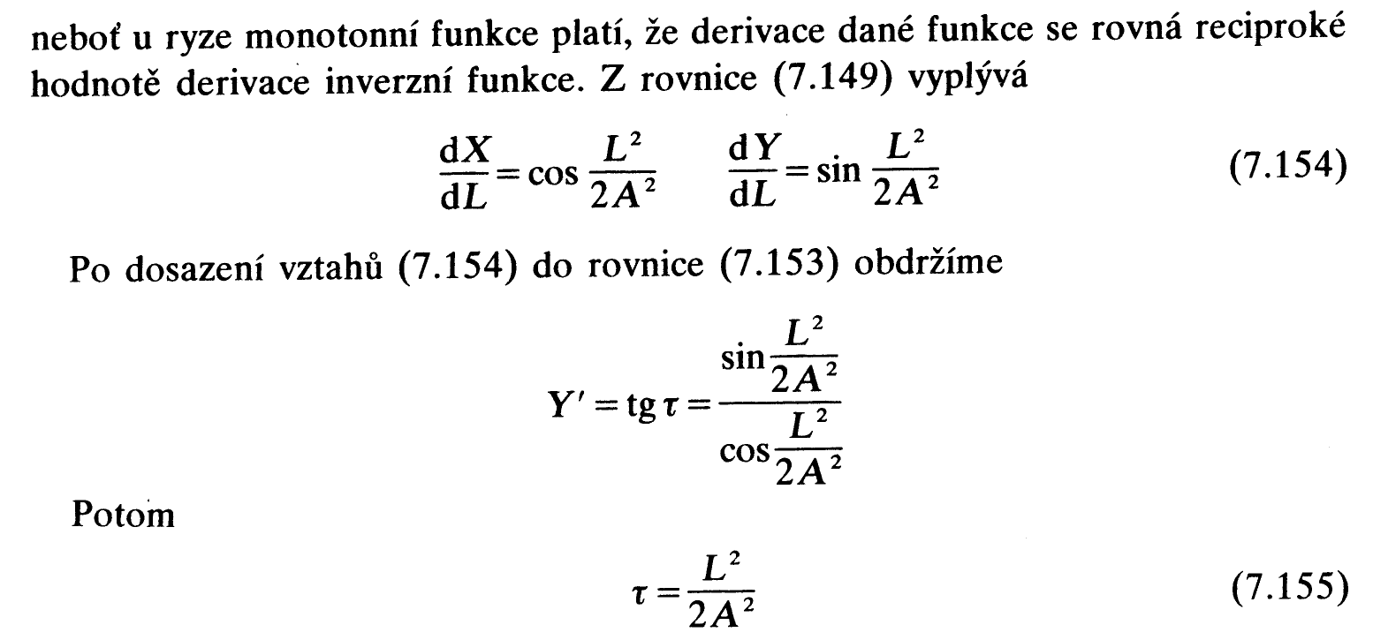
Ing2_pred_9
Klotoida – odvození úhlu tečny τ

Slide 5
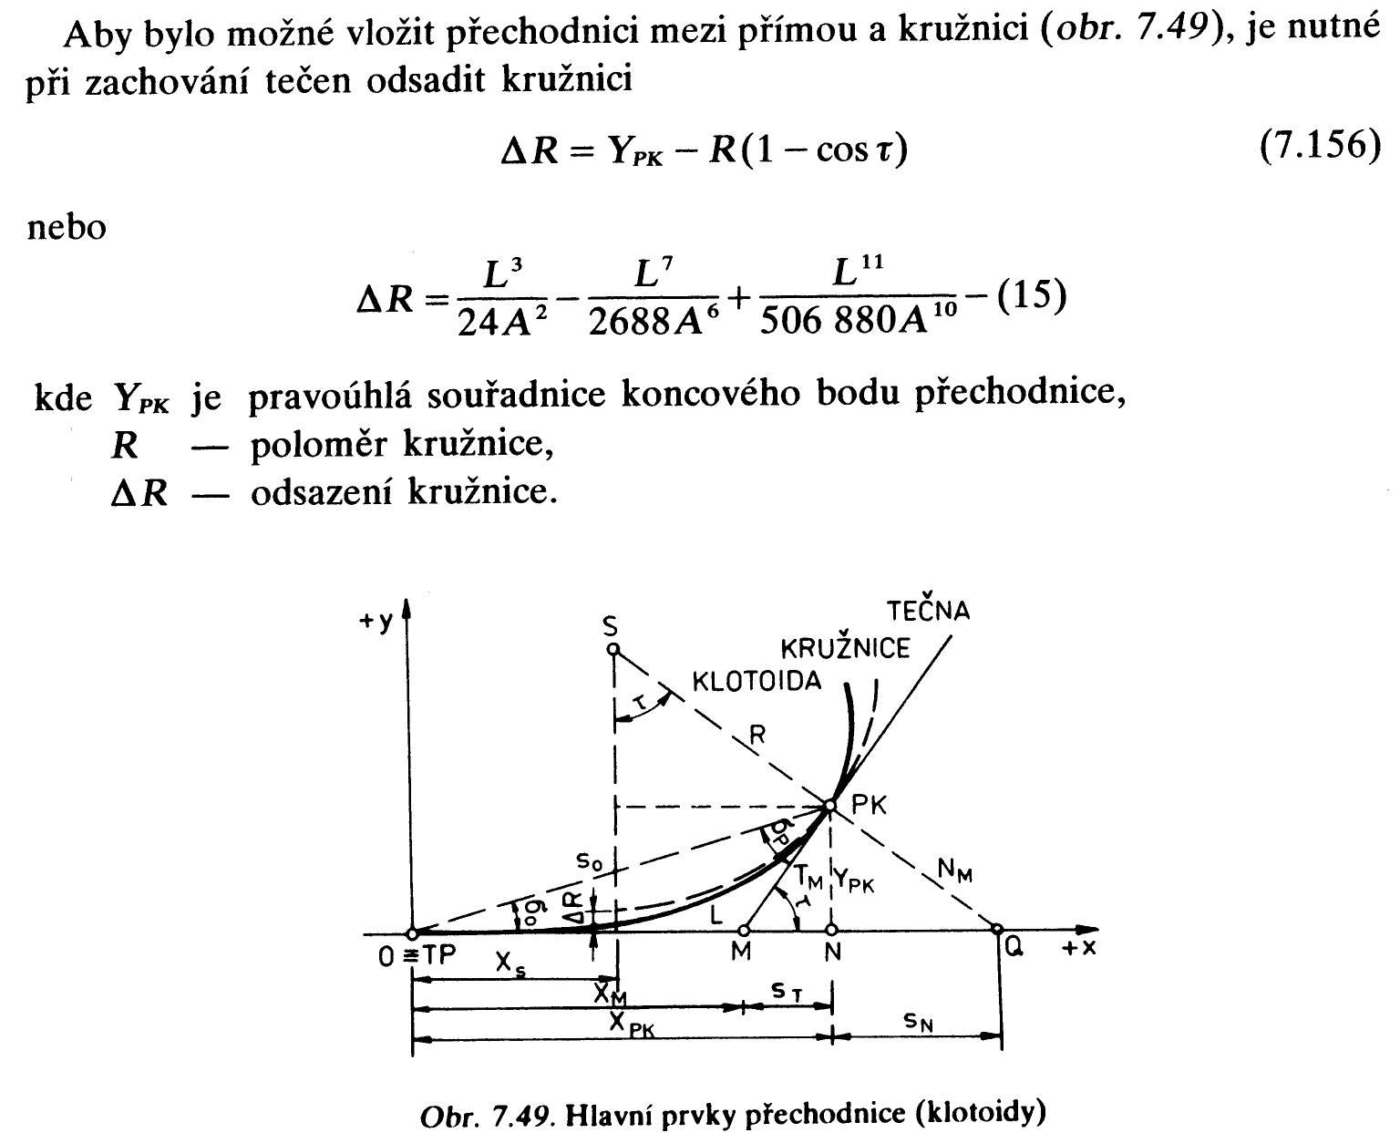
Ing2_pred_9
Klotoida – odvození odsazení ΔR

Slide 6
Ing2_pred_9
Konec ☺

